Slide 1
Algoritmos de Ordenação
Prof. Dr. Rafael P. Torchelsen
rafael.torchelsen@inf.ufpel.edu.br

Slide 2
Ordenação (Sort)
Dado um conjunto de dados armazenados em ordem aleatória, reordena-los com base em uma regra de precedência
Qual a regra de precedência para:
Números
Nomes
Alunos

Slide 3
Características dos métodos de ordenação
In Place: Utiliza uma quantidade fixa de memória
Interna: Técnicas de ordenação que utilizam somente memória primaria (RAM)
Externa: Técnicas que fazem ordenação, porém utilizam memória secundaria (disco, pen drive,...)
Dado: Informação, que pode ser um nome ou um conjunto de dados
Chave: Uma chave ou código que fica associado ao dado
Determinístico: Independente da ordem inicial dos dados, a ordenação dos mesmos dados sempre resulta na mesma sequência de dados

Slide 4
Algoritmo de ordenação: Inserção

Slide 5
Método de Inserção (Insertion Sort)
Método do jogador de cartas
6
10
24
36
12

Slide 6
Ordenação (Exemplo)
7
2
8
5
9
2
5
7
8
9
2
7
8
5
9
2
5
7
8
9
2
7
8
5
9
2
7
8
5
9
2
7
8
5
9
2
7
5
8
9
2
5
7
8
9

Slide 7
Um passo de ordenação
ordenados
Próximo a ser ordenado
3
4
7
12
14
14
20
21
33
38
10
55
9
23
28
16
temp
Menor que 10
10
3
10
12
21
4
7
12
14
14
14
20
33
33
38
14
20
21
38
10
55
9
23
28
16
ordenados

Slide 8
Algoritmo
Insertionsort (int data[], int n) {
int tmp,i,j;
for (j=1; j<n; j++) {
i =j - 1;
tmp = data[j];
while ( (i>=0) && (tmp < data[i]) ) {
data[i+1] = data[i];
i--;
}//while
data[i+1] = tmp;
}//for
}//Insertionsort

Slide 9
Demonstração
http://www.site.uottawa.ca/~stan/csi2514/applets/sort/sort.html
http://www.ece.unb.ca/petersen/lib/java/insertionsort/

Slide 10
Estudo de caso
Qual o melhor caso?
Os dados já estarem ordenados
Qual o pior?
Os dados estarem na ordem inversa
1 | 2 | 3 | 4 | 5 | 6 | 7 | 8 | 9
9 | 8 | 7 | 6 | 5 | 4 | 3 | 2 | 1

Slide 11
Complexidade por contagem
Insertionsort (int data[], int n) {
int tmp,i,j;
for (j=1; j<n; j++) {
i =j - 1;
tmp = data[j];
while ( (i>=0) && (tmp < data[i]) ) {
data[i+1] = data[i];
i--;
}//while
data[i+1] = tmp;
}//for
}//Insertionsort
1
N+1
(1)N+1
(1+1)N+1
(T+1+1)N+1
((1)T+1+1)N+1
((1+1)T+1+1)N+1
((1+1)T+1+1+1)N+1
E agora?
E agora?
TN
Essa é a complexidade?

Slide 12
Qual a complexidade do algoritmo em ambos os casos?
Qual o melhor caso?
Os dados já estarem ordenados
Qual o pior?
Os dados estarem na ordem inversa
Qual o T em ambos os casos?
1 | 2 | 3 | 4 | 5 | 6 | 7 | 8 | 9
T = 1
1N
Ω(N)
9 | 8 | 7 | 6 | 5 | 4 | 3 | 2 | 1
T = N
NN
O(N²)

Slide 13
Algoritmo de ordenação: Seleção

Slide 14
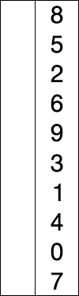
Método de ordenação por seleção
Encontre o menor valor na lista
Troque-o de lugar com o primeiro elemento da lista
Repita os passos anteriores no restante da lista, a partir do segundo elemento

Slide 15
Algoritmo
Selectsort (int data[],int n) {
int min,tmp,i,j,min_id;
for (i=0; i<n-1; i++) {
min = data[i];
for (j=i+1; j<n; j++)
if (data[j] < min) {
min = data[j];
min_id = j;
}
tmp = data[i];
data[i] = data[min_id];
data[min_id] = tmp;
}
}
Teste de mesa

Slide 16
Algoritmo
Selectsort (int data[],int n) {
int min,tmp,i,j,min_id;
for (i=0; i<n-1; i++) {
min = data[i];
for (j=i+1; j<n; j++)
if (data[j] < min) {
min = data[j];
min_id = j;
}
tmp = data[i];
data[i] = data[min_id];
data[min_id] = tmp;
min_id = i+1;
} }
Resolvido?

Slide 17
Demonstração
http://www.cs.oswego.edu/~mohammad/classes/csc241/samples/sort/Sort2-E.html

Slide 18
Estudo de caso
Qual o melhor caso?
Qual o pior?

Slide 19




Estudo de casos
Qual o melhor e o pior caso?
Aleatório
Quase ordenado
Inverso
Valores repetidos

Slide 20
Características do algoritmo
O(n²) – sempre precisa ir até o fim do vetor para ter certeza que o elemento sendo analisado é o menor de todos, ou seja, ele é sempre quadrático
Não é estável – Dois vetores com mesmo conteúdo mas em ordem diferente podem resultar num vetor ordenado não idêntico
Não é adaptativo (invariante ao conteúdo a ser ordenado)
O(1) memória extra é constante

Slide 21
Algoritmo de ordenação: Bolha

Slide 22

Método de ordenação bolha
Compare os dois primeiro elementos, trocando-os de posição caso o maior seja o primeiro.
Repita o passo anterior, porém avançando um elemento.
Quando chegar no final da lista, marque o último elemento como em sua posição definitiva e recomece todo o processo, porém até o elemento anterior a o último marcado como em sua posição definitiva

Slide 23
Algoritmo
Bubblesort (int data[],int n) {
int tmp,i,j;
for (i=0; i<n-1; i++) {
for (j=0; j<n-i-1; j++) {
if (data[j] > data[j+1]) { tmp = data[j];
data[j] = data[j+1];
data[j+1] = tmp;
}
}
}
}
Como modifica-lo para ser adaptativo?

Slide 24
Demonstração
http://www.cs.oswego.edu/~mohammad/classes/csc241/samples/sort/Sort2-E.html

Slide 25
Estudo de caso
Qual o melhor caso?
Qual o pior?

Slide 26
Estudo de casos
Qual o melhor e o pior caso?
Aleatório
Quase ordenado
Inverso
Valores repetidos

Slide 27
Estudo de caso
Qual o melhor caso?
Lista já ordenada
Ω(n)
Qual o pior?
Lista ordenada em sentido contrário
O(n²)

Slide 28
Características do algoritmo
O(n²) – o número de comparações e trocas equivale ao quadrado do número de elementos
Estável – Dois vetores com mesmo conteúdo mas em ordem diferente resultam num vetor idêntico
Adaptativo seu desempenho depende da ordenação inicial
A memória utilizada tem tamanho constante

Slide 29
Algoritmo de ordenação: Quick Sort

Slide 30
Quick Sort
Dividir para conquistar
O quick sort primeiro escolhe um pivô, um elemento da lista
Em seguida a lista é dividida em duas sub-listas
A primeira lista contém os elementos menores que o pivô
A segunda contém os elementos maiores que o pivô
Por último, o pivô é colocando na posição entre as duas sub-listas
O Processo é repetido para cada sub-lista

Slide 31
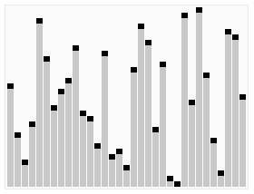
Exemplo

Slide 32
Quicksort (int data[],int left,int right) {
int mid,tmp,i,j;
i = left;
j = right;
mid = data[(left + right)/2];
do {
while(data[i] < mid)
i++;
while(mid < data[j])
j--;
if (i <= j) {
tmp = data[i];
data[i] = data[j];
data[j] = tmp;
i++;
j--;
}
} while (i <= j);
if (left < j)
Quicksort(data,left,j);
if (i < right)
Quicksort(data,i,right);
}
Elemento do meio, ou pivô
Procura um elemento menor que o pivô, da esquerda até o meio
Procura um elemento maior que o pivô, do meio até o fim
Troca o elemento (swap) i pelo j
Como ele sabe que quando i <=j é preciso trocar?
Recursão
http://www.cs.oswego.edu/~mohammad/classes/csc241/samples/sort/Sort2-E.html

Slide 33
Estudo de casos – versão in-place
Aleatório
Quase ordenado
Inverso
Valores repetidos

Slide 34
Estudo de caso
Pior caso
Quando o pivô é o maior ou menor do conjunto, dessa forma não existe divisão dos dados
Melhor caso
O pivô é sempre o elemento central

Slide 35
Características
Instável – Quando a seleção do pivô é aleatória
Memória
O(n) divisão e conquista (recursão)
Computação:
O(n²) pior caso
O(n log n) na maioria dos casos

Slide 36
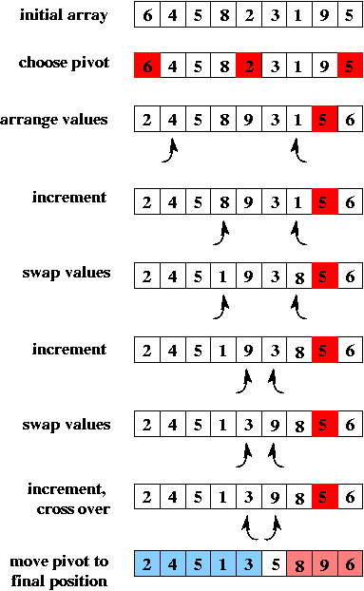
Processamento Paralelo
A ordenação do lado azul pode ser feita independente do lado vermelho?

Slide 37
Algoritmo de ordenação: Merge Sort

Slide 38
Merge Sort
Divide a lista em duas partes iguais
Continua dividindo até ter dois elementos em cada lista
Ordena todas as listas (dois elementos por lista, inicialmente)
Junta as listas adjacentes, ordenando-as

Slide 39
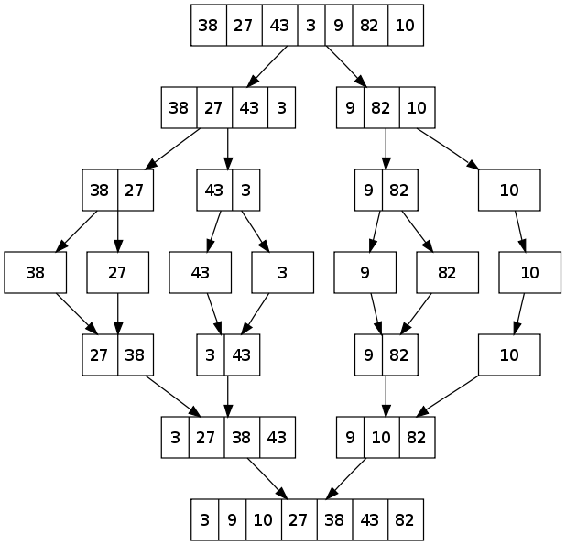
Exemplo

Slide 40
Pseudo-Algoritmo: merge_sort
função merge_sort(m)
se tamanho(m) ≤ 1
returna m
var lista esquerda, direita, resultado
var inteiro meio = tamanho(m) / 2
para cada x em m até meio
adiciona x em esquerda
para cada x em m após meio
adiciona x em direita
esquerda = merge_sort(esquerda)
direita = merge_sort(direita)
resultado = merge(esquerda, direita)
retorna resultado
X é um elemento de m
Divisão de m
Dividi o problema
Conquista os probleminhas

Slide 41
Pseudo-Algoritmo: merge
esquerda e direita são esvaziados e seus conteúdos são colocados em resultado
Aqui a mágica é feita: ordenação!
função merge(esquerda, direita)
var lista resultado
enquanto tamanho(esquerda) > 0 ou tamanho(direita) > 0
se tamanho(esquerda) > 0 e tamanho(direita) > 0
se primeiro(esquerda) ≤ primeiro(direita)
adiciona primeiro(esquerda) em resultado
esquerda = resto(esquerda)
senão
adiciona primeiro(direita) em resultado
direita = resto(direita)
senão se tamanho(esquerda) > 0
adiciona primeiro(esquerda) em resultado
esquerda = resto(esquerda)
senão se tamanho(direita) > 0
adiciona primeiro(direita) em resultado
direita = resto(direita)
fim enquanto
retorna resultado
Esquerda ou/e direita podem ter tamanho ímpar

Slide 42
Estudo de Casos
Aleatório
Quase ordenado
Inverso
Valores repetidos

Slide 43
Características
Estável
Memória
O(n) se implementado com listas ligadas
Computação
O(n·log n)
Não é adaptativo
Não precisa de acesso aleatório aos dados
Esse algoritmo permite processamento paralelo?

Slide 44
Processamento Paralelo
função merge_sort(m)
se tamanho(m) ≤ 1
returna m
var lista esquerda, direita, resultado
var inteiro meio = tamanho(m) / 2
para cada x em m até meio
adiciona x em esquerda
para cada x em m após meio
adiciona x em direita
esquerda = merge_sort(esquerda)
direita = merge_sort(direita)
sincroniza
resultado = merge(esquerda, direita)
retorna resultado
Qual o número máximo de processadores utilizáveis?
Vai para um processador
Vai para outro processador

Slide 45

Comparativo

Slide 46
Para a prova
Ler a parte 2 (algoritmos de ordenação) do livro do Cormem.
Próxima aula: Tarefa prática sobre os algoritmos de ordenação!

